Slide 1
«Ручні осколкові гранати та поводження з ними»

Slide 2

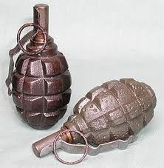

Slide 3
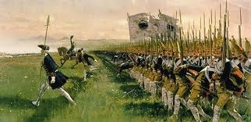
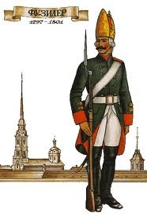
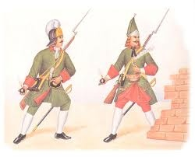

Slide 4
Призначення, бойові властивості, загальна будова і принципи дії ручних гранат. Порядок огляду і підготовки гранат до метання.
За призначенням гранати поділяються:
основного призначення, протитанкові, протипіхотні, запальні, димові, освітлювальні, сигнальні, світлозвукові, газові, навчальні.
За способом метання гранати поділяються:
Ручні, гвинтівкові, пістолетні, підствольних гранатометів, гвинтівковоручні.
За принципом детонації.
Ручні осколкові гранати призначені для ураження осколками живої сили противника у ближньому бою (під час атаки, в окопах, сховища, населення пунктах, лісі, горах).
Залежно від дальності розлітання осколків гранати діляться на наступальні та оборонні. Ручні гранати РГН, РГД-5 належить до наступальних; граната РГО, Ф-1 – оборонних.

Slide 5
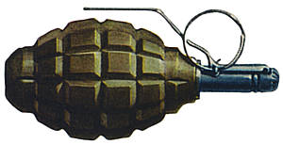
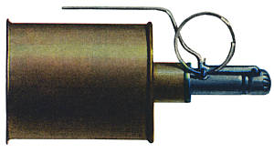
Загальний вигляд спорядженої ручної гранати оборонної Ф-1
Загальний вигляд спорядженої ручної гранати наступальної РГ-42

Slide 6
Ручна осколкова граната РГД-5 - граната
дистанційної дії, призначена для ураження
живої сили противника у наступі та обороні.
Радіус ураження живої сили осколками гранати близько 25 м, що дозволяє застосовувати її на ходу, не ховаючись за укриття. Площа ураження живої сили осколками - 28-32 кв. м. Час горіння запалу 3,2 — 4,2 с.
Ручна наступальна граната РГД-5 була прийнята для поступової заміни осколкової гранати РГ-42, яка випускалась у роки Великої Вітчизняної війни.

Slide 7


Slide 8
Ручна осколкова граната Ф-1 ("лимонка") є
гранатою дистанційної дії і призначена для
ураження живої сили противника переважно в
оборонному бою. Із-за великої площі ураження живої сили осколками під час вибуху гранати (близько 200 м) кидати гранату можна з різних положень, але виключно з-за укриття, із бронетранспортера, БМП або танка. Час горіння запалу - 3,2-4,2 сек.
Граната Ф-1 була створена у 1939 році військовим інженером одного з заводів Наркомату оборонної промисловості Ф. Храмєєвим за зразком осколкової французької гранати Р-1 моделі 1915 р. і англійської гранати системи Лємона.

Slide 9
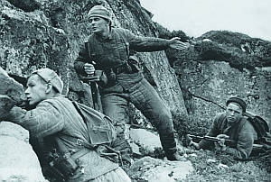
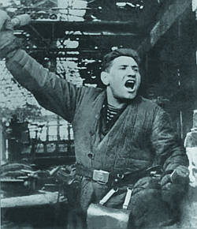
Осколки гранати РГД-5 мають енергію, достатню для ураження живої силі радіусом до 25 м, гранати Ф-1 – до 200 м.
Середня дальність кидка гранати РГД-5 становить 40-50 метрів, гранати Ф-1 – 35-45 м. Маса заряджених гранат: РГД-5 – 310 г, Ф-1 – 600 г.

Slide 10
БУДОВА РУЧНОЇ ОСКОЛКОВОЇ ГРАНАТИ РГД -5
Ручна осколкова граната РГД-5 складається з
таких частин:
      корпус із трубкою для запалу,
      розривний заряд,
      запал.
У корпусі гранати розміщено розривний заряд, трубка для запалу і для утворення осколків. Корпус складається з двох частин: ковпака і вкладиша ковпака, піддон і вкладиша піддона.
Розривний заряд заповнює корпус і служить для розриву гранати на осколки.
УЗРГМ –– призначається для вибуху розривного заряду. Він складається з ударного механізму і власне запалу.

Slide 11
БУДОВА РУЧНОЇ ОСКОЛКОВОЇ ГРАНАТИ Ф-1
Ручна осколкова граната Ф-1 призначена
для ураження живої сили переважно в
оборонному бою. Оскільки осколки розлітаються на значну відстань, кидати її можна тільки з укриття, БМП, танка, БТР.
Граната Ф-1 складається з корпусу, розривного заряду і запалу.
Корпус гранати чавунний з повздовжніми і поперечними борозенками по яких він звичайно і розривається на осколки. У верхній частині корпуса є нарізний отвір для вгвинчування запалу.

Slide 12
Ручні гранати РГД-5 и Ф-1 мали дуже суттєвий
недолік, який полягає у відносно великому
відрізку часу між кидком гранати і її підривом.
На різко пересічній місцевості, в горах це дозволяло противнику, який вчасно побачив гранату, використати найближче укриття, а також створювало загрозу самоураження гранатометника у разі відскоку гранати від перешкоди чи скатування зі схилу.
Ці недоліки у купі з недостатньо рівномірним осколковим полем особливо гостро проявились під час війни в Афганістані. ГНПП "Базальт" розробив новий комплекс ручних гранат, який складався з РГН (ручна граната наступальна) и РГО (ручна граната оборонна). Вони були знаряджені датчиком цілі і спрацьовували при ударі о будь-яку перешкоду.

Slide 13
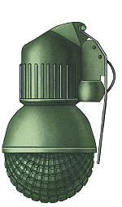
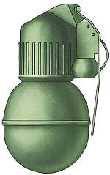
Загальний вигляд спорядженої ручної гранати оборонної РГО
Загальний вигляд спорядженої ручної гранати наступальної РГН

Slide 14
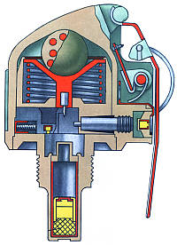
Ручні осколкові гранати
комплектуються модернізованим
уніфікованим запалом (УЗРГМ).
Капсуль запалу загоряється в
момент кидка гранати, вибух відбувається
через 3,2-4 сек. після кидка.
Під час вибуху утворюється велика кількість осколків, що розлітаються у різні боки.
Наступальна граната РГН під час вибуху створює 220 — 300 осколків з середньою масою 0,42 г та початковою швидкістю розльоту 700 м/с, площа розльоту осколків – 95-96 кв. м. Оборонна граната РГО дає 670 — 700 осколків масою 0,46 г і швидкістю до 1200 м/с. Енергія осколків РГО втричі більше енергії осколків РГН, а площа розльоту 213-286 кв. м.

Slide 15
Заходи безпеки під час поводження з ручними гранатами.
Гранати переносять у гранатних сумках. Запали тримають окремо від гранат, при цьому кожний запал загортають у папір або клоччя. Переносячи гранати, слід оберігати їх від поштовхів, ударів, вогню, бруду, сирості. Підмочені та забруднені гранати і запали треба протерти і висушити під наглядом командира. Не можна сушити гранати біля вогню.
Заряджати гранату дозволяється тільки перед її метанням.
Забороняється: розбирати бойові гранати й усувати в них несправності, переносити їх без сумок або за кільце запобіжної чеки; торкатися гранати, що не розірвалася після метання.

Slide 16


